Slide 1
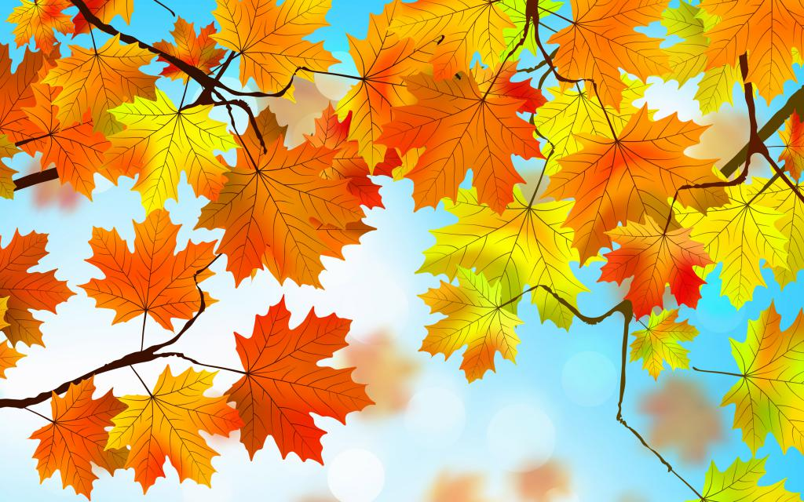
МБДОУ детский сад № 202
Творческие работы детей и родителей из овощей и фруктов и природного материала на тему «Осенние фантазии».
Воспитатель Смущенко Н.В.

Slide 2
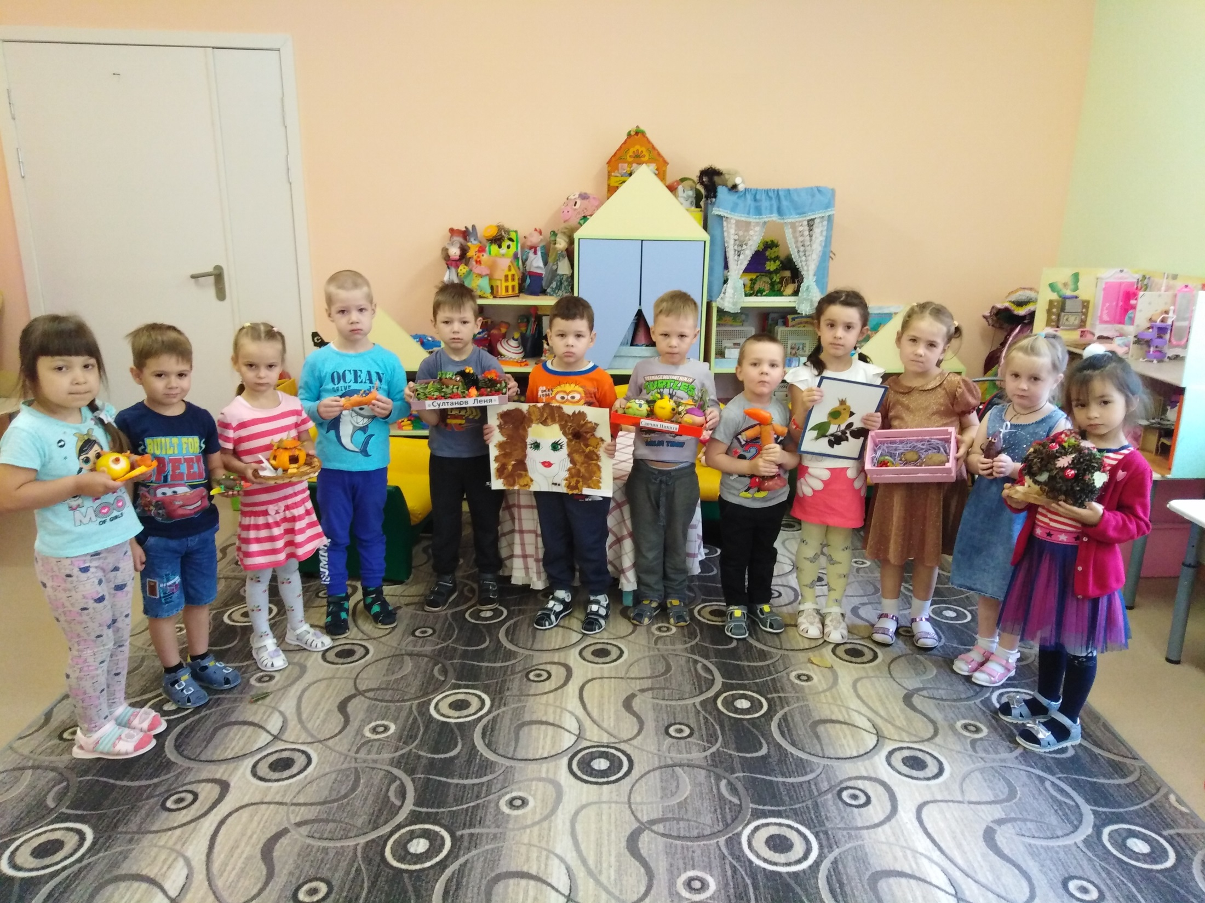
Мы наделаем игрушек:
Птиц, букашек и зверюшек,
Если честно говорить,
Очень любим мастерить!

Slide 3
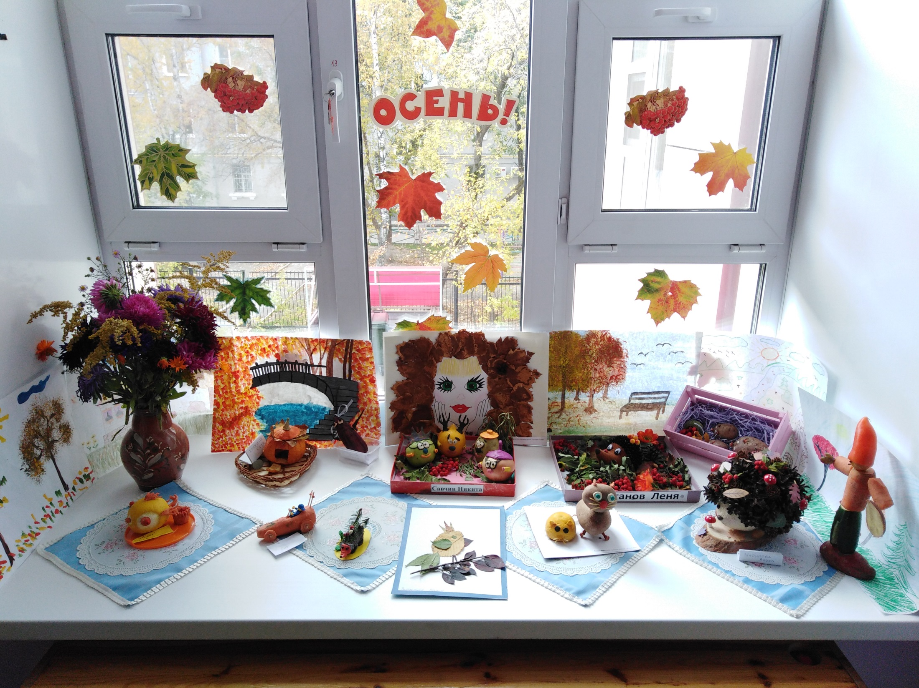
Из кусочков пластилина,
Камешков и шишек Сделали мы ловко
Котиков и мышек.

Slide 4
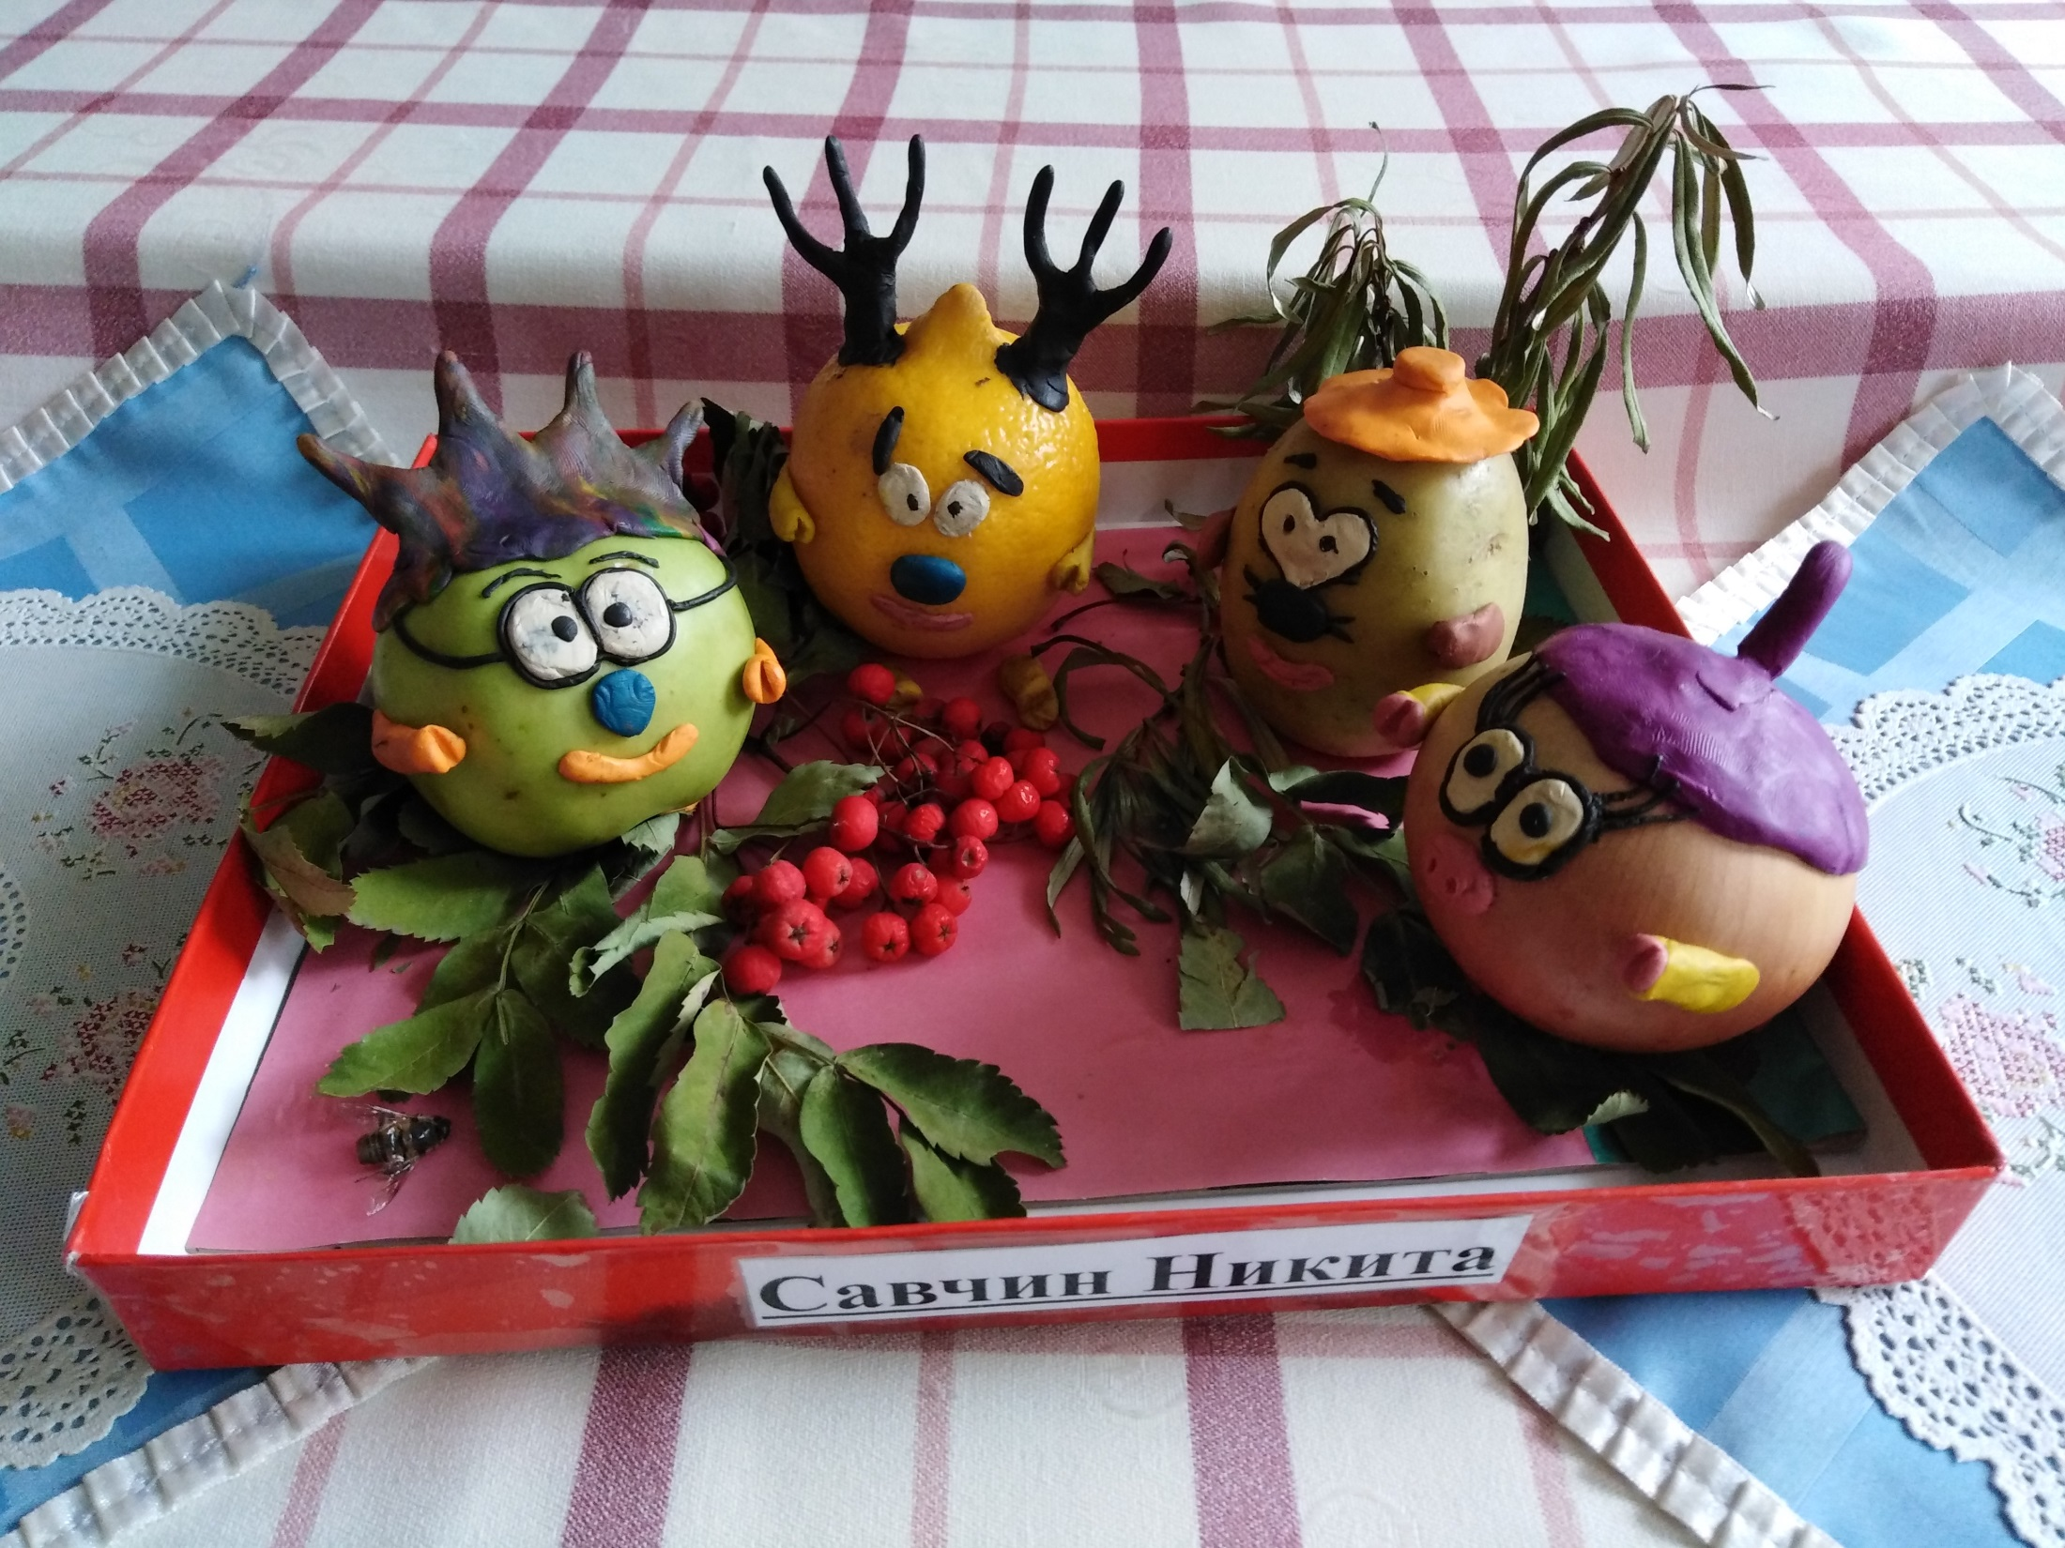

Slide 5
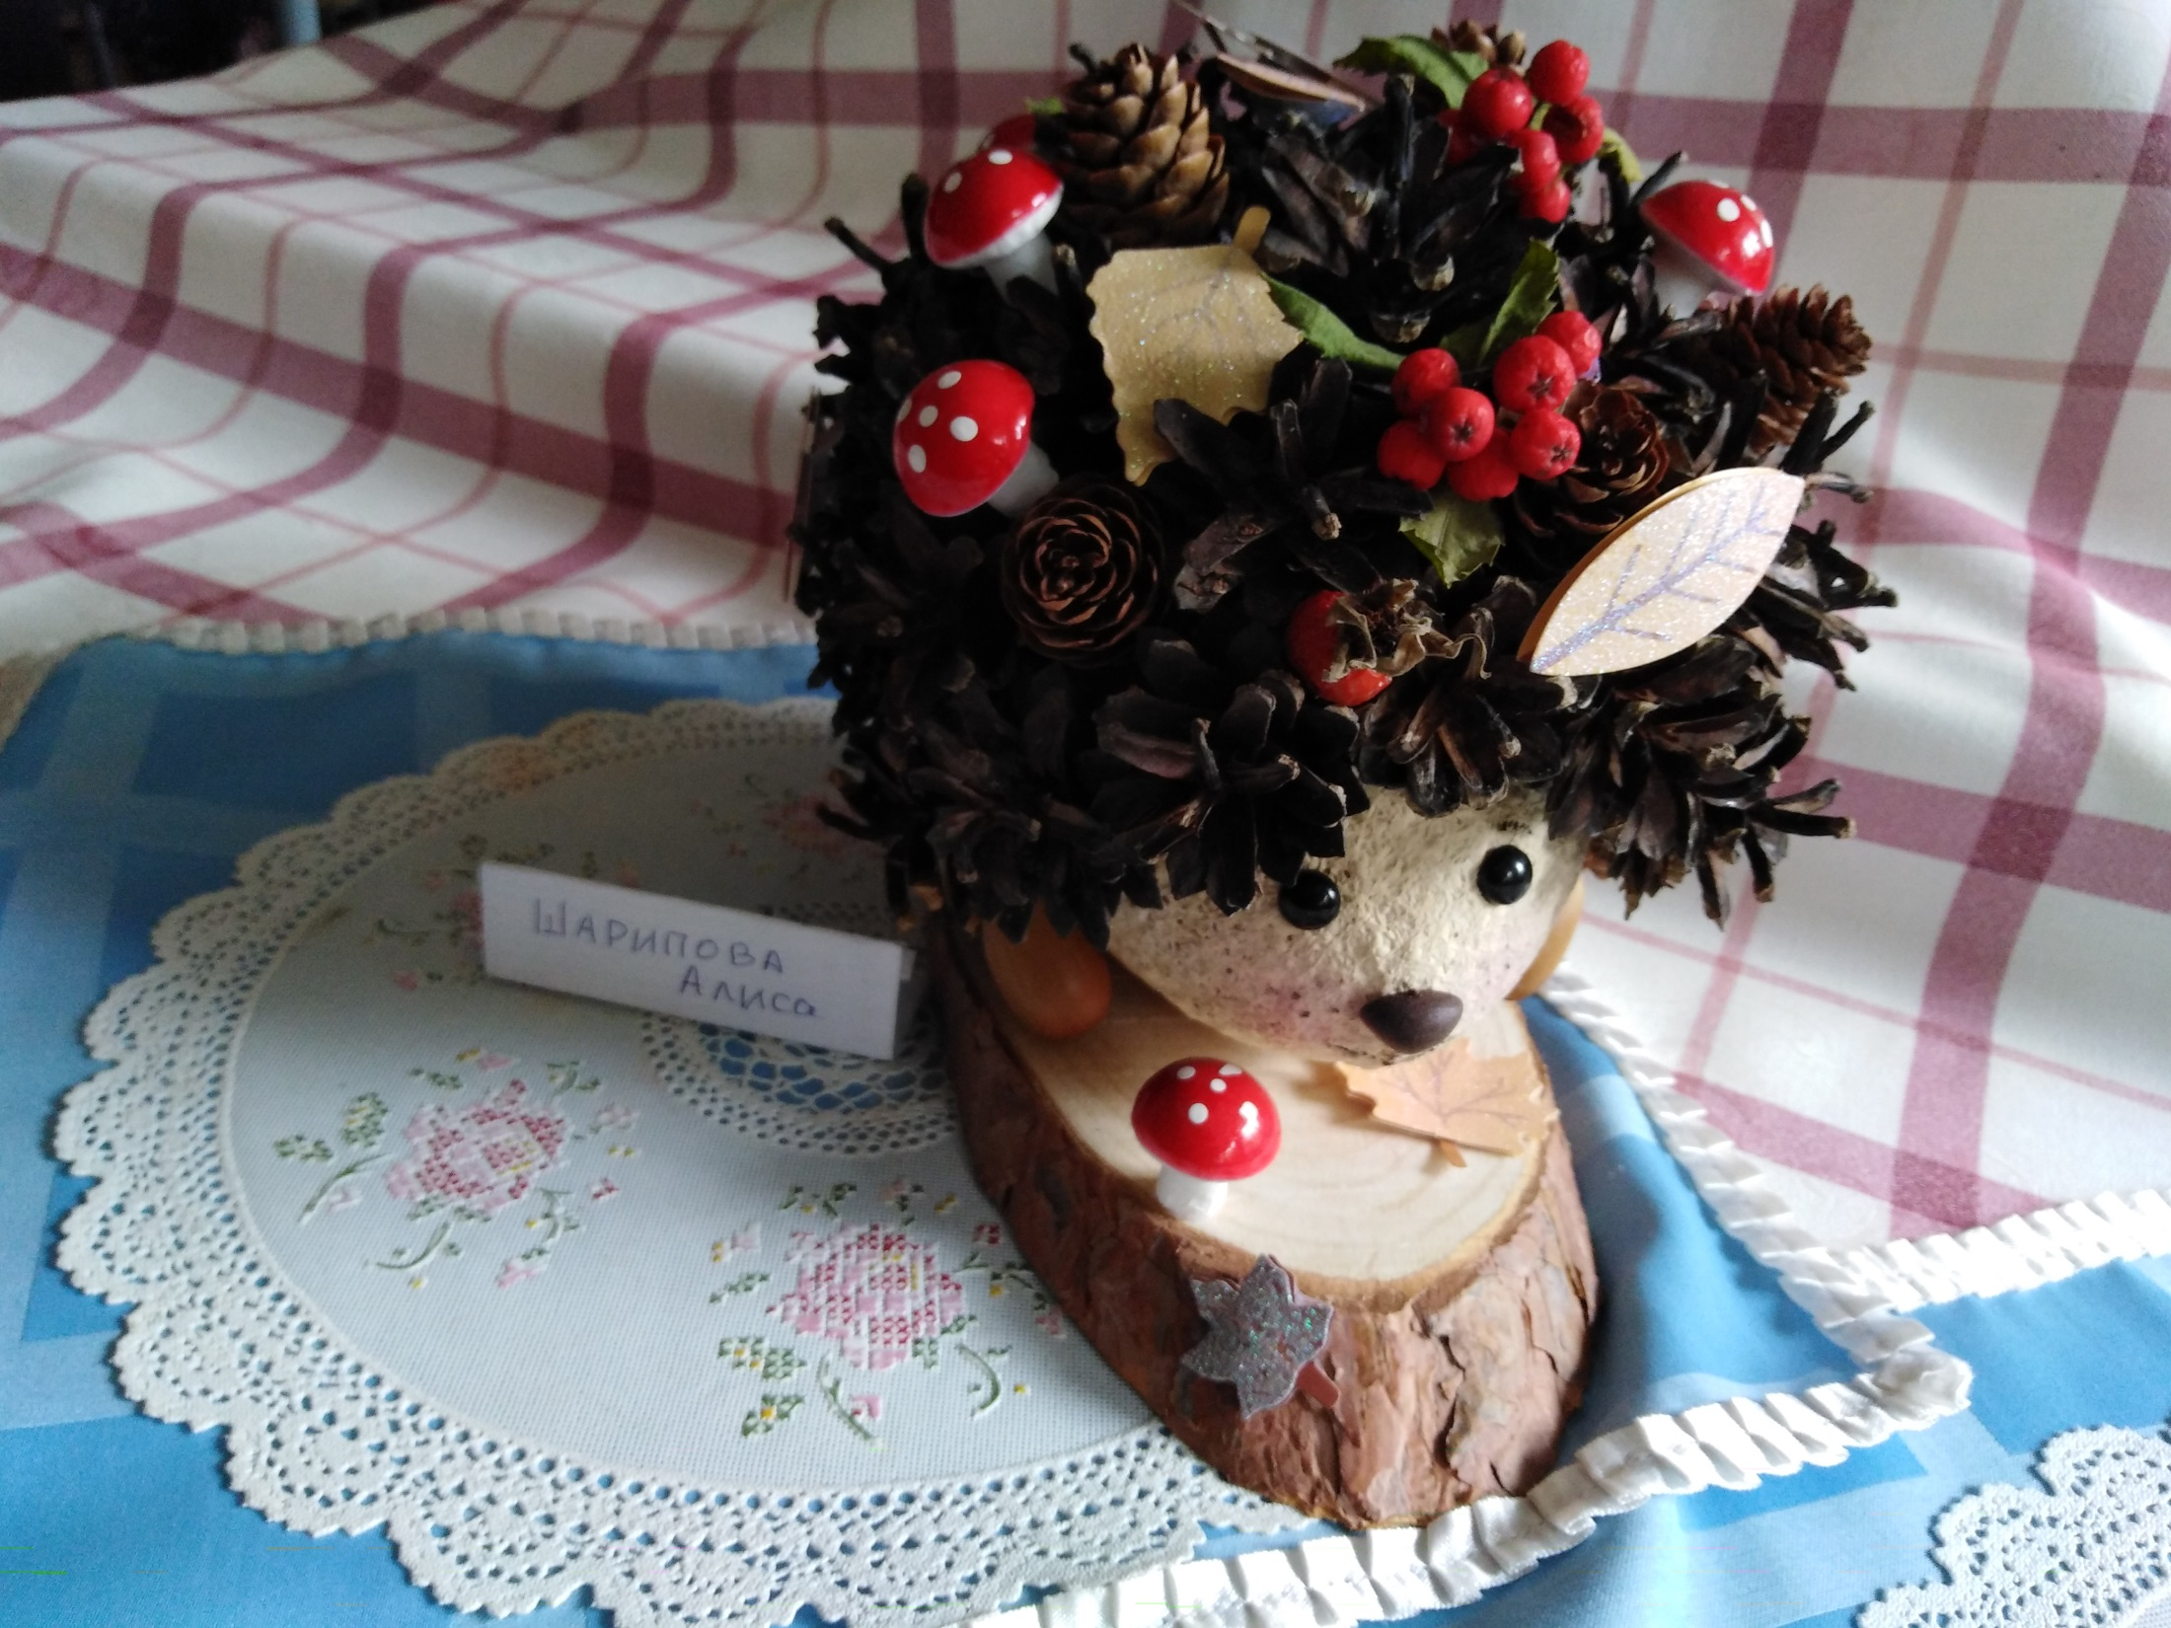
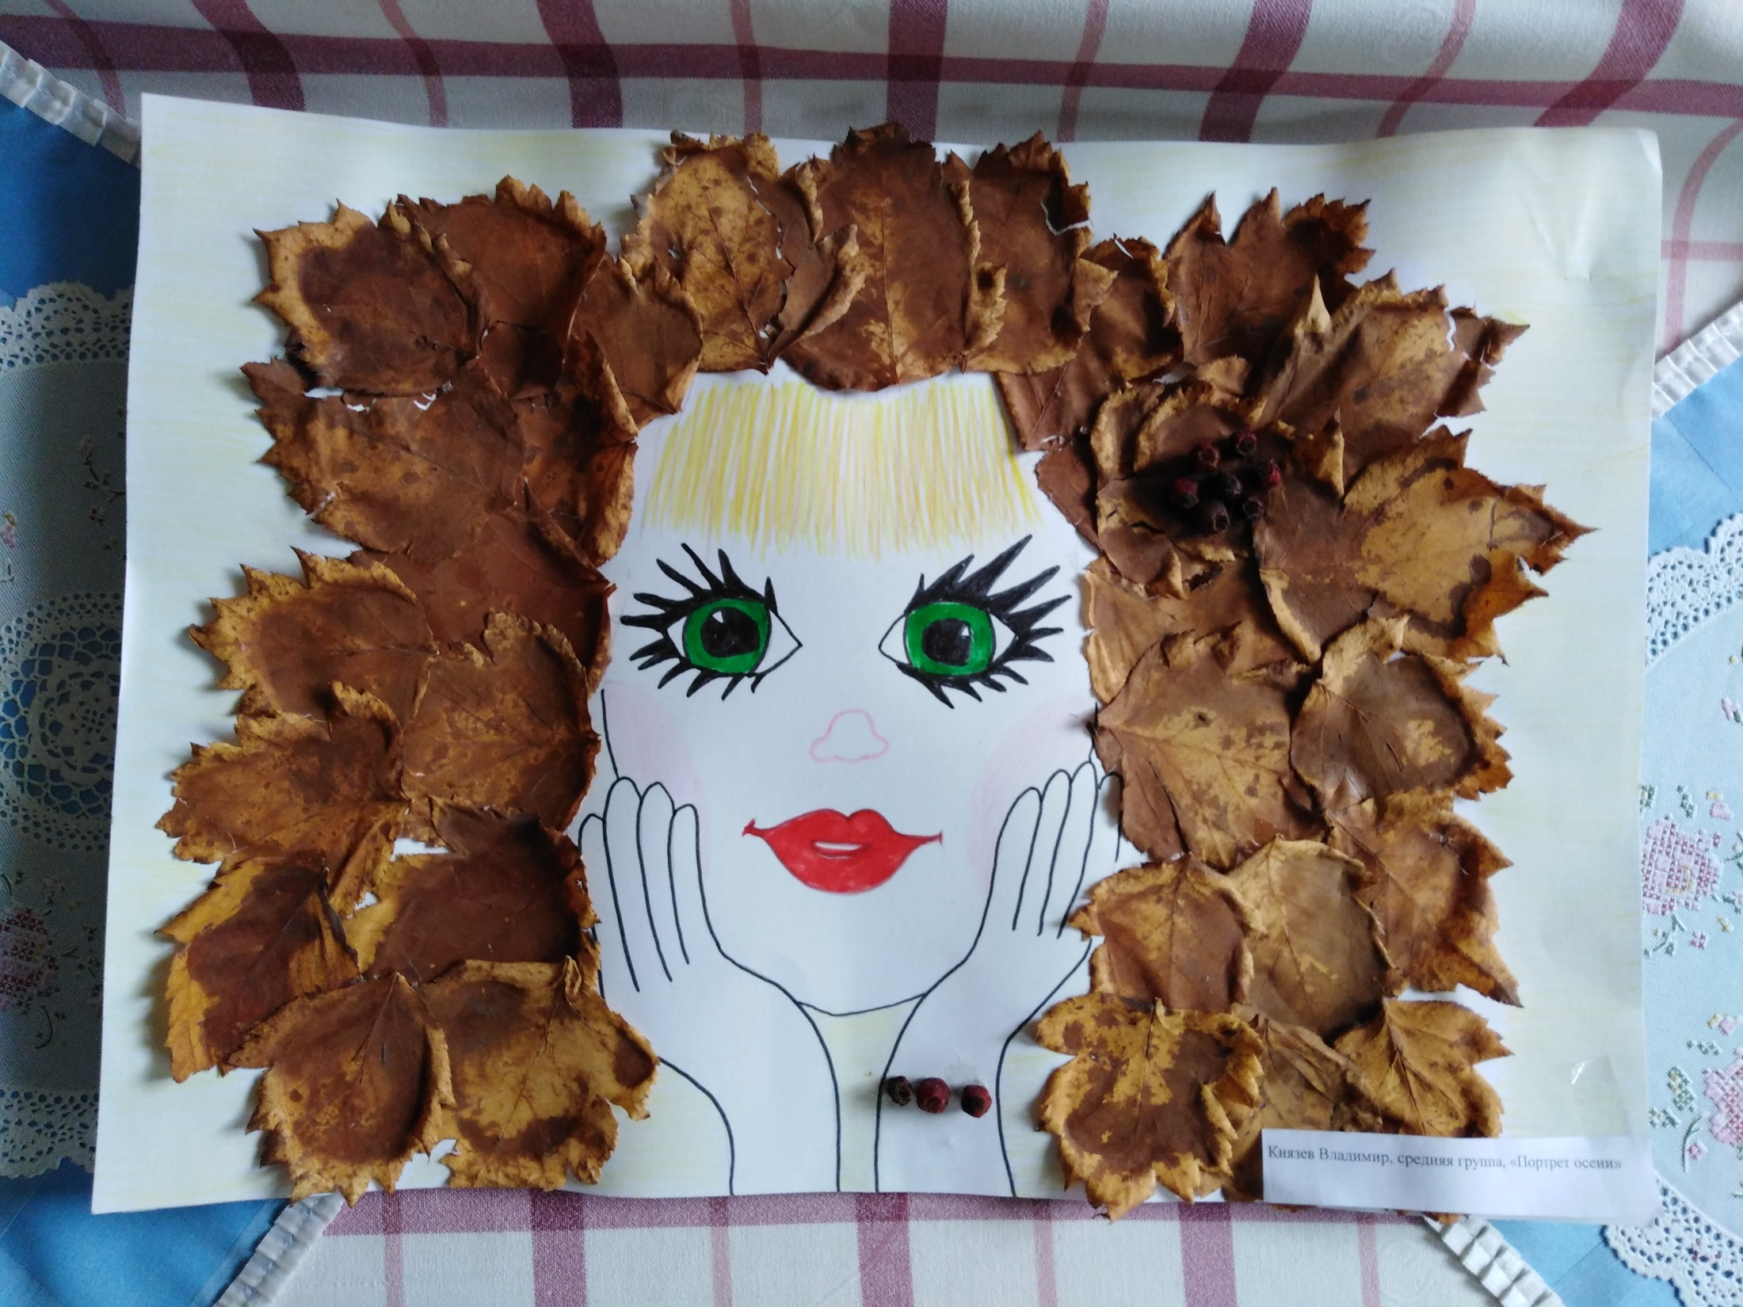

Slide 6
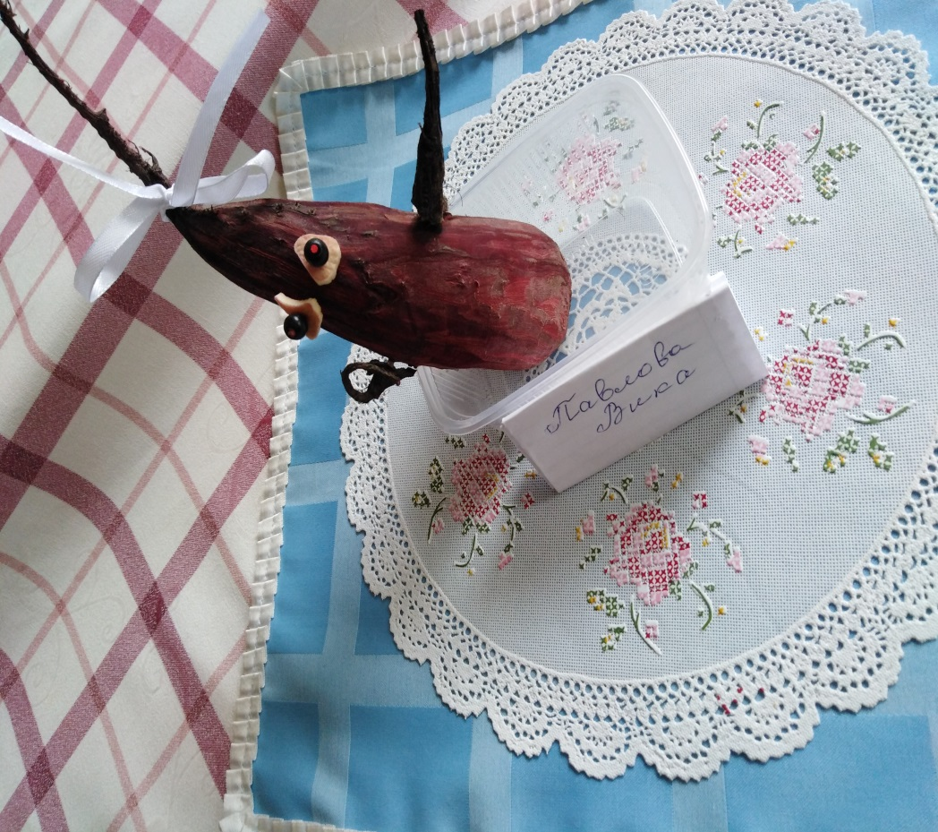
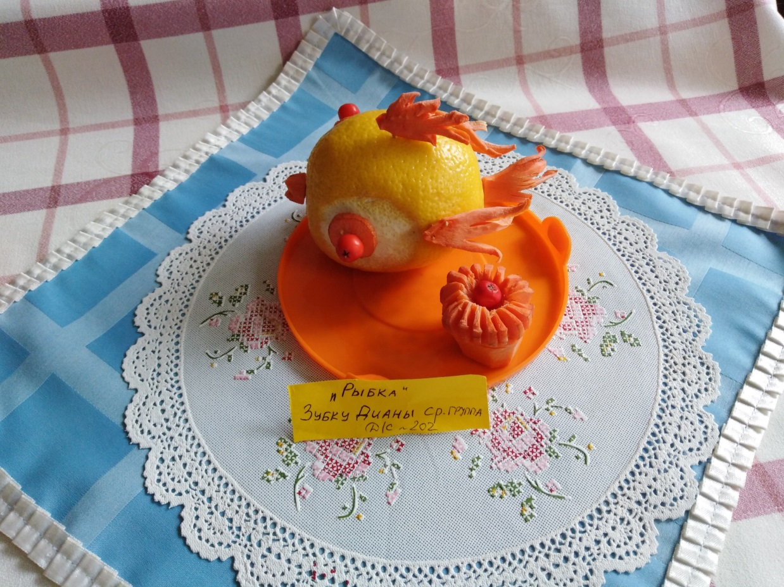

Slide 7
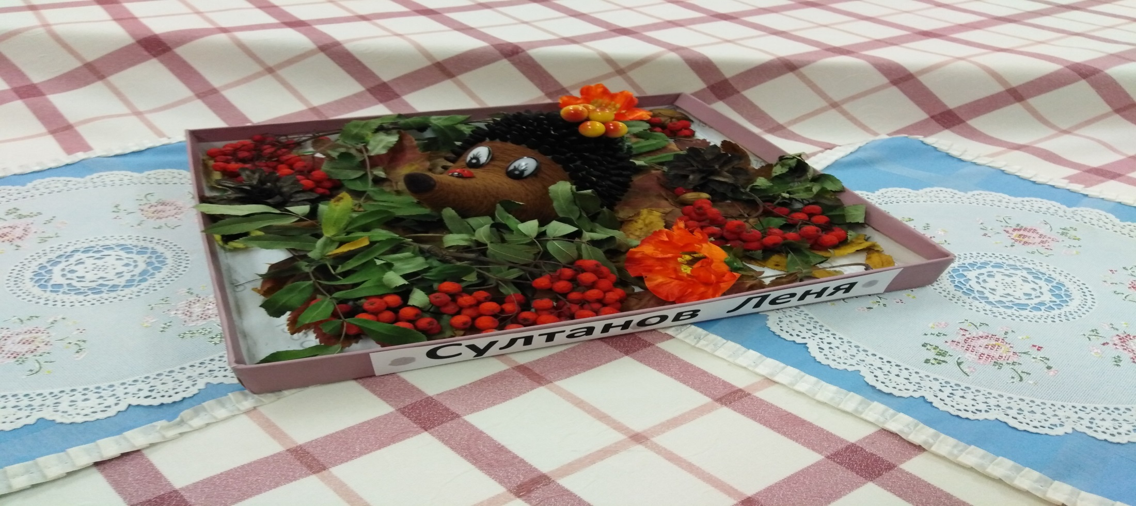

Slide 8
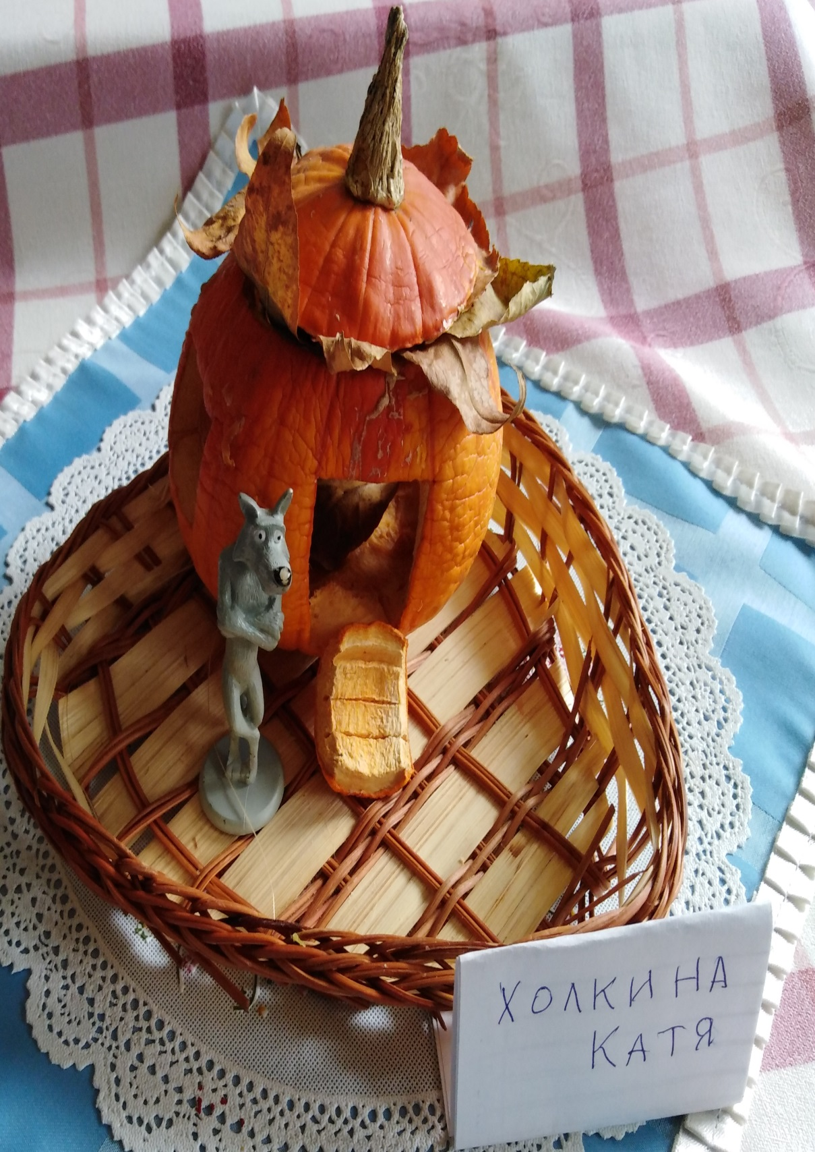
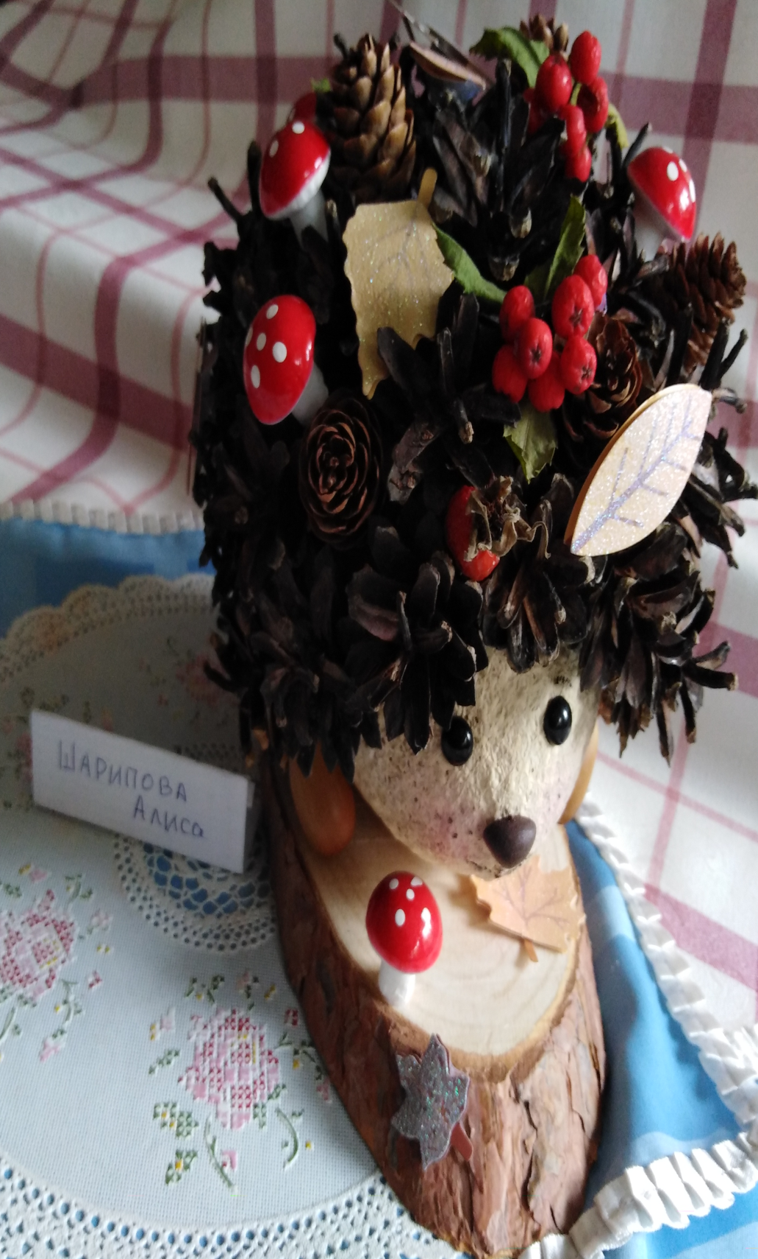

Slide 9
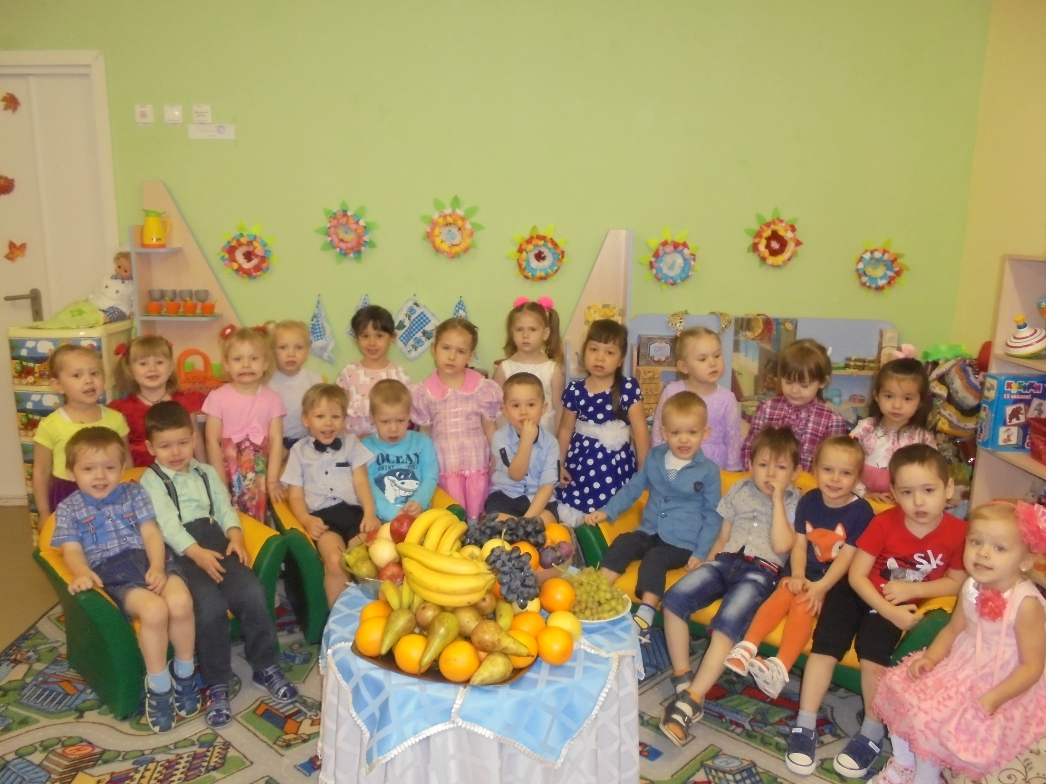
Мы друг другу улыбнемся
Крепко за руки возьмемся.
И давайте на прощанье
Всем дадим мы обещанье:
Будем с фруктами дружить
Будем овощи любить,
Чтоб здоровенькими быть!

